Slide 1
CHALLENGE FIAP × LOCAWEB · SPRINT 3
!
FlowGuard
Motor Preditivo de Quebra de OLA com Deep Learning
Artificial Intelligence e Deep Learning Application — Modelagem
0,20%
dos incidentes
quebram o OLA
Grupo FiveSight · Turma 2TSCPV · Projeto FlowGuard
RM
INTEGRANTE
566274
Arthur Nishiyama
561541
Diogo Santana
562481
Isabella Mattar
562733
Karen Akemi

Slide 2
1. PREPARAÇÃO DOS DADOS
Preparação dos Dados e Engenharia de Features
Base: LW-DATASET.xlsx — 122.543 incidentes da Locaweb (jan/2023 a dez/2025).
220
— Tratamento de nulos: colunas categóricas ausentes (Produto, Categoria, Subcategoria) preenchidas como “Desconhecido”; datas de abertura inválidas descartadas.
— Codificações: variáveis categóricas (Prioridade, Categoria, Produto, Grupo designado, Aberto por, Cluster de chegada) via One-Hot Encoding.
— Normalização: variáveis numéricas (hora de abertura, dia da semana) padronizadas com StandardScaler (média 0, desvio 1).
— Features de calendário criadas: hora_abertura e dia_semana_abertura, extraídas do timestamp de abertura do chamado.
— Feature de clusterização: cluster_chegada (K-Means, k=3) agrupa incidentes por perfil de horário/dia de chegada.
— Correção de vazamento: a duração do atendimento foi removida das features — só existe depois que o incidente é resolvido (detalhe no próximo slide).
colunas no vetor de entrada
após One-Hot Encoding
0,20%
taxa de quebra de OLA
(classe extremamente rara)
3
perfis de chegada identificados
pela clusterização K-Means
FlowGuard · Deep Learning Application
Sprint 3

Slide 3
RIGOR METODOLÓGICO
Vazamento de Dados: Identificado e Corrigido
✕
Versão com vazamento
✓
Versão corrigida
— tempo_resolucao_horas e um cluster derivado dela entravam como features do modelo.
— Essa duração só existe DEPOIS que o incidente é resolvido — mas o modelo precisa decidir o risco na ABERTURA do chamado.
— O próprio target é definido comparando a duração a um limite de SLA: usar a duração como feature é dar a resposta ao modelo.
— Duração removida das features — mantida só como referência de EDA, nunca como entrada do modelo.
— Features usam somente informação disponível na abertura: Prioridade, Categoria, Produto, Equipe, Canal, hora e dia da semana.
— Clusterização recalculada a partir do horário de abertura (“perfil de chegada”), não da duração.
Mesmo tipo de problema identificado e banido pela seção de auditoria de Data Leakage do notebook de Machine Learning do grupo — lá, para a variável “Duração”, pelo mesmo motivo.
FlowGuard · Deep Learning Application
Sprint 3

Slide 4
2. DEFINIÇÃO DE BASELINE
Baseline: Sempre Prever “Não Vai Quebrar”
Como a quebra de OLA é rara (0,20% dos incidentes), o baseline mais simples e mais informativo é prever sempre a classe majoritária — “nunca vai quebrar”. Ele custa zero para implementar e expõe diretamente o problema da Acurácia como métrica: um baseline que erra 100% dos casos que realmente importam ainda parece excelente olhando só para a acurácia geral.
99,8%
acurácia geral
Nenhuma melhoria de modelo vale a pena se não superar isso.
0,00
Recall na classe de quebra de OLA
FlowGuard · Deep Learning Application
Sprint 3

Slide 5
3. MODELO CLÁSSICO INICIAL
Regressão Logística como Etapa de Comparação
Antes de justificar a Rede Neural, treinamos uma Regressão Logística com class_weight balanceado sobre exatamente as mesmas features (sem vazamento) e o mesmo split treino/teste. É um modelo linear, rápido de treinar e fácil de auditar — se ele já captura boa parte do sinal, isso já é informação valiosa.
0,82
Recall (classe 1)
0,016
Limitações discutidas
Precisão (classe 1)
— Modelo linear no espaço das features: não captura interações entre variáveis categóricas.
— Ex.: “prioridade alta + equipe X + horário Y” pode ter efeito conjunto diferente da soma dos efeitos individuais — é esse padrão não-linear que a ANN tenta capturar melhor.
0,952
ROC-AUC
FlowGuard · Deep Learning Application
Sprint 3

Slide 6
4. AVALIAÇÃO E MÉTRICAS
Comparativo: Baseline vs. Clássico vs. ANN
Modelo | Recall | Precisão | F1 | ROC-AUC
Baseline (classe majoritária) | 0,00 | 0,00 | 0,00 | —
Regressão Logística (clássico) | 0,82 | 0,016 | 0,031 | 0,952
ANN — Modelo Complexo | 0,88 | 0,020 | 0,030 | 0,942
Métricas calculadas sobre a classe de interesse (quebra de OLA).
Recall é a métrica prioritária de negócio
O custo de um Falso Negativo (dizer que o OLA não vai quebrar, quando na verdade quebra) é muito maior que o custo de um Falso Positivo. A ANN supera o baseline por larga margem e supera ligeiramente o modelo clássico — um ganho honesto, não inflado por vazamento de dados.
FlowGuard · Deep Learning Application
Sprint 3

Slide 7
5. EVIDÊNCIAS DE EXPERIMENTAÇÃO
Reprodutibilidade do Processo
1
Dataset e versionamento
LW-DATASET.xlsx (122.543 incidentes, 02/01/2023 a 31/12/2025) — mesmo arquivo-fonte usado pelas disciplinas de Machine Learning e Data Visualization.
2
Seed fixa em todo o pipeline
random_state = 42 no split, na clusterização K-Means, na Regressão Logística e nas 3 configurações de ANN — a comparação entre modelos não depende de sorte de inicialização.
3
Divisão treino/teste/validação
train_test_split 80/20 com stratify=y (obrigatório dado que a classe positiva é 0,20% da base); cada ANN reserva ainda 20% do treino para validação interna (validation_split=0,2).
4
Tabela de experimentos
5 configurações testadas sobre o mesmo split e as mesmas features: Baseline, Regressão Logística, Modelo_Base, Modelo_Complexo e Modelo_Alto_Dropout (ANN).
5
Controle de overfitting
EarlyStopping monitorando val_loss com restore_best_weights=True em todas as ANN — substitui a cross-validation formal nesta etapa de MVP, dado o custo computacional e o tamanho da base.
FlowGuard · Deep Learning Application
Sprint 3

Slide 8
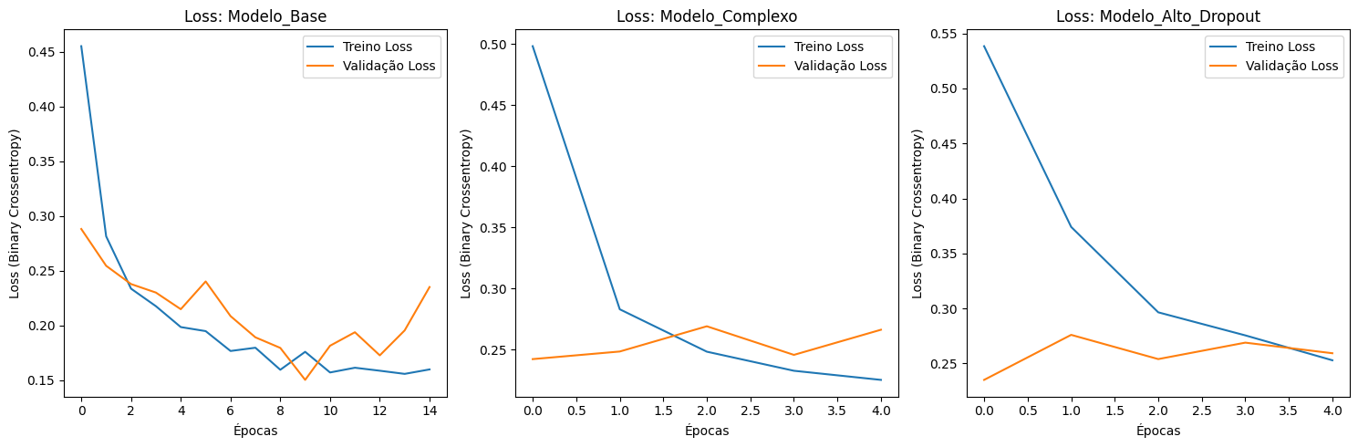
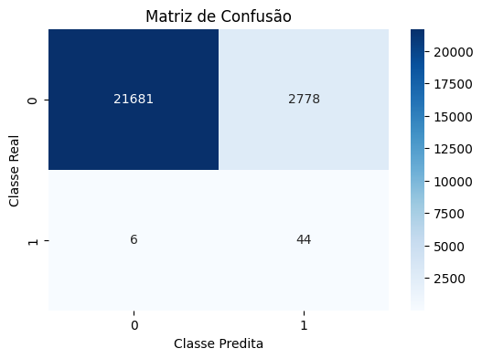
PRINTS DO NOTEBOOK
Evidência Visual da Execução Real
Capturas de tela retiradas diretamente da execução do notebook EC_Sprint_3_FLOWGUARD_FIVESIGHT_DeepL.ipynb.
Curvas de perda (treino x validação) das 3 arquiteturas de ANN testadas.
Matriz de confusão — ANN (Modelo Complexo) no conjunto de teste.
FlowGuard · Deep Learning Application
Sprint 3

Slide 9
6. INTERPRETAÇÃO
O que os Resultados Indicam e Próximos Passos
O que os resultados indicam
Melhorias objetivas — Sprint 4
— A ANN supera o baseline por larga margem, mas o ganho sobre o modelo clássico é modesto — o sinal disponível nas features de abertura é majoritariamente linear.
— Sem sinais fortes de overfitting: o EarlyStopping interrompeu o treino cedo (5 a 15 épocas) e restaurou os melhores pesos de validação em todas as configurações.
— Precisão baixa em todos os modelos (Recall alto, Precisão ~0,02) é esperado dado o desbalanceamento extremo (1 quebra para cada ~494 incidentes elegíveis) — não é falha de implementação.
— Novas features: carga atual da equipe e histórico recente do item de configuração.
— Modelos de árvore: testar Random Forest / Gradient Boosting para capturar interações não-lineares.
— Tuning mais extenso: grid/random search nos hiperparâmetros da ANN.
— Balanceamento: avaliar SMOTE ou undersampling controlado da classe majoritária.
— Threshold tuning: ajustar o limiar de decisão além do padrão 0,5, otimizando para Recall-alvo.
FlowGuard · Deep Learning Application
Sprint 3

Slide 10
FINALIZAÇÃO E AGRADECIMENTOS
Status da Modelagem
MVP técnico validado localmente: pipeline sem vazamento de dados, baseline e modelo clássico comparados a uma Rede Neural, com reprodutibilidade documentada (seeds, split estratificado, tabela de experimentos).
Plano de Evolução — Sprint 4
— Modelo final: features enriquecidas + modelo de árvore ou ANN ajustada, escolhido pelo comparativo de Recall/ROC-AUC.
— Explicabilidade: importância de variáveis (permutation importance / SHAP) para justificar cada alerta gerado.
— Entrega executiva: modelo integrado ao FlowGuard em produção (Cloud Solutions) e refletido no dashboard (Data Visualization).
Obrigado à Locaweb e à FIAP pelo desafio. — Grupo FiveSight (FlowGuard)

